Slide 1
Design Principles vs. Performance
Wie mein Wissen über Interna und Performance das Design meiner Anwendungen verändert hat – ein anekdotischer Vortrag
Advanced Developers Conference 2021 30.11.2021

Slide 2
Agenda
Wie habe ich bis 2015 meine Software-Applikationen gestaltet?
Was habe ich über Performance gelernt?
Speichermanagement und GC in der .NET Runtime
async await, Threading und Thread Pool in der .NET Runtime
Auswirkungen auf Software-Design

Slide 3

Über mich
Kenny Pflug
Tech Lead bei Synnotech
Twitter: @feO2x
GitHub: feO2x
YouTube: youtube.com/c/kennypflug

Slide 4
Anno 2015…

Slide 5
Wie ich bis 2015 meinen C# Code gestaltet habe
Viele kleine Klassen, welche jeweils genau eine Aufgabe übernehmen
Interfaces / abstrakte Basisklasse zwischen Aufrufer und Aufgerufenen
Objektgraphen werden über Dependency Injection (DI) aufgelöst – normalerweise mithilfe eines DI Containers
If-Else- oder Switch-Blöcke werden ersetzt durch Objekte mit Abstraktion
Einsatz etablierter Design Patterns
Test Driven Development

Slide 6
2015 – Design Patterns
Factory, Abstract Factory
Builder
Singleton
Prototype
Adapter
Composite
Decorator
Facade
Proxy
Chain of Responsibility
Command
Iterator
Mediator
Memento
Observer
Strategy
Visitor
Immutable Objects
Arrange – Act – Assert (– Cleanup)
Dummy, Stub, Spy, Mock
Model – View – View Model
Model – View – Controller
Object Pooling
und viele mehr…

Slide 7
2015 – Software Architectures: N-Layer / N-Tier
Presentation
Application
Infrastructure
Business
Data Access

Slide 8
2015 – Software Architectures: Ports and Adapters / Onion Architecture
Presentation
Other Port
Business
Infrastructure
Data Access

Slide 9
2015 – Software Architectures: Ports and Adapters / Onion Architecture
Presentation
Other Port
Wo wird hier Performance bedacht?
Business
Infrastructure
Data Access

Slide 10
Performance of Everyday Things

Slide 11
Noch ein paar Worte zur .NET Runtime
Roslyn
CSC
MSIL exe, dll
.cs
.NET Runtime
JIT
Just-In-Time Compiler
GC Garbage Collector
Threads und Thread Pool
Maschinencode
Additional Services

Slide 12
Die Zeit, die Zeit…
1e-12
1e-9
1e-6
1e-3
Pikosekunden
Nanosekunden (ns)
Mikrosekunden (µs)
Millisekunden (ms)
Sekunden (s)

Slide 13
Ein paar Zeiten zum Vergleich (Werte in Nanosekunden)

Slide 14
Welche Schlüsse ziehen wir daraus?
Multithreading macht erst ab einer gewissen Anzahl Operationen Sinn
Neue Threads sind teuer, der Thread Pool verwaltet automatisch diese für uns
I/O ist deutlich teurer als In-Memory-Operationen
Absolute Schnelligkeitswerte sind an die jeweilige Hardware und Plattform gebunden, wichtig sind die relativen Ergebnisse zueinander
Wie gut skaliert mein Code?

Slide 15
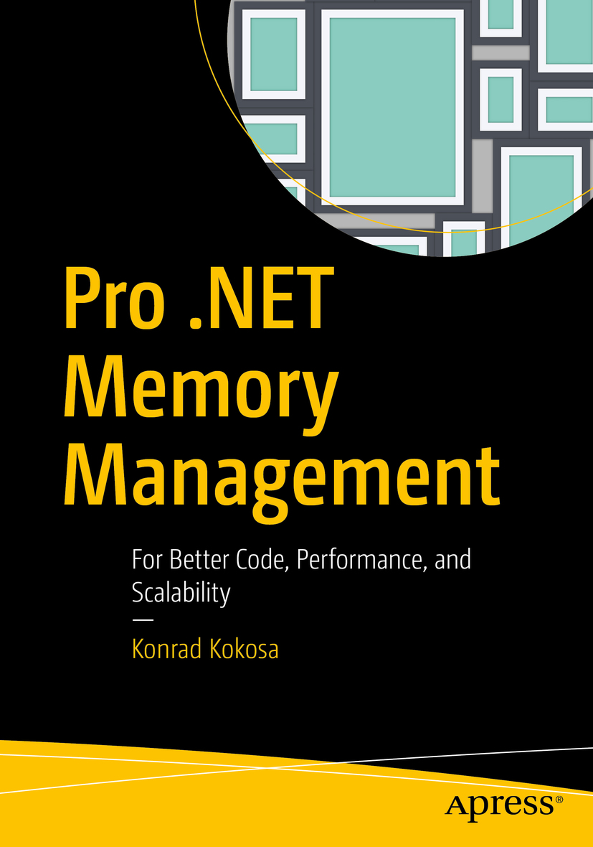
Pro .NET Memory Management

Slide 16
Asynchrones Programmieren in .NET

Slide 17
Was ist Asynchrones Programmieren?
Asynchrones Programmieren bedeutet, dass man an bestimmten Stellen in seinem Source Code Funktionen aufruft, deren Ergebnis (Rückgabewerte oder Seiteneffekte) beim Rücksprung zum Aufrufer noch nicht fertigberechnet sind. Das Ergebnis wird dem Aufrufer später mitgeteilt (typischerweise über einen Event-Mechanismus). Währenddessen kann der aufrufende Thread andere Berechnungen durchführen.
Async Multithreading (CPU-Bound)
Async I/O (I/O-Bound)

Slide 18
Ein paar Sachen über Threads
Speicherverbrauch:
standardmäßig 1 MB (x86) oder 4 MB (x64) Thread Stack (User Mode)
12 KB (x86) oder 14 KB (x64) Kernel Mode Object
Context Switching
Lx Cache Misses

Slide 19
Warum ist Async I/O wichtig?
Wenn Sie I/O über synchrone APIs ausführen, blockiert der aufrufende Thread, bis das Ergebnis da ist.
Wenn der Thread Pool blockierte Threads sieht, erzeugt er neue
Threads sind teuer

Slide 20






Threading in Services in .NET
Thread Pool
Prozessgrenze
HTTP Request

Slide 21
Overhead von async await
Der genaue Overhead ist schwierig zu bestimmen.
Wenn man eine Methode async macht und diese tatsächlich Async Compute oder Async I/O ausführt, ist man aber mindestens im Bereich µs.

Slide 22
Erkenntnisse
Der Compiler sorgt bei async await dafür, dass eine (synchron erscheinende) Methode in eine State Machine umgeformt wird.
Diese State Machine kehrt zum Aufrufer zurück, wenn auf eine asynchrone Operation gewartet wieder.
Feste Komponenten des .NET Frameworks sorgen dafür, dass die State Machine erneut angestoßen wird, wenn ein Task abgeschlossen ist.
Hat der anstoßende Thread einen Synchronization Context, wird eine Continuation standardmäßig auf diesem Thread wieder eingereiht.
async await hat Overhead. Überlegen Sie genau, welche Methoden async sein müssen.
Das übergeordnete Ziel: Kehre zum Aufrufer zurück, damit Threads nicht blockiert werden (besonders wichtig für async I/O in Services).

Slide 23
Async I/O am Beispiel Dateischreiben
User Mode
FileStream.WriteAsync(byte[])
Continuation
IAsyncStateMachine.MoveNext
I/O Completion Port Thread
Async Procedure Call I/O Completion Port
Win32 Overlapped I/O
Win32 Overlapped I/O
Kernel Mode
Deferred Procedure Call
Device Driver
Device Driver
CPU Interrupt
DMA + Disk Controller

Slide 24
Auswirkungen auf Software-Design
Achtung: subjektiv

Slide 25
Was wir aus den vorherigen Abschnitten lernen sollten
Eindeutig unterscheiden zwischen I/O und In-Memory Operationen
I/O sollte asynchron ausgeführt werden, um UI Freezes und unnötige Thread-Allokationen zu vermeiden
Unnötigen I/O vermeiden
Mehrere Abfragen in eine zusammenfassen, falls möglich
Fail-Fast-Prinzip
Unnötige Objektallokationen vermeiden – Indirektion nur dann einsetzen, falls notwendig
Auch stark gekoppelter Code kann (leicht) automatisiert getestet werden, sofern dieser ausschließlich In-Memory läuft
Speicherabbilder helfen beim Design von Mengengerüsten

Slide 26
Über die SOLID Prinzipien: DIP und OCP
Dependency Inversion Principle
High-level modules should not depend upon low-level modules. Both should depend upon abstractions.
Abstractions should not depend upon details. Details should depend upon abstractions.
Open / Closed Principle
Software entities (classes, modules, functions, etc.) should be open for extension, but closed for modification.
Wo ist hier der Unterschied?

Slide 27

Über die SOLID Prinzipien: SRP
Single Responsibility Principle:
A class should only have one reason to change
Sollte besser Single Problem Area Principle heißen.

Slide 28
Neues Programmierprinzip: LTI
Learn-The-Internals Principle (LTI)
Setze dich mit den internen Mechanismen der Runtimes und Frameworks / Bibliotheken, die du einsetzt, auseinander und verstehe, wie sie wiederkehrende Probleme lösen (zumindest auf der obersten Abstraktionsschicht). Mache ausfindig, welche Aufruf-Muster Probleme erzeugen können und stelle sicher, dass diese im aufrufenden Code vermieden werden.

Slide 29
Neues Programmierprinzip: RPB
Respect-the-Process-Boundary Principle (RBP)
Unterscheide zwischen In-Memory Operationen und I/O Operationen, da letztere deutlich höhere Ausführungszeiten haben. I/O Operationen sollten über asynchrone APIs umgesetzt werden, um blockierende Threads zu vermeiden.

Slide 30
Eingabe – Verarbeitung – Ausgabe
Input
Process
Output
In-Memory Operations
Async I/O

Slide 31
CHUC: Core – Humble Objects – Unit Tests – Composition Root
Process Boundary
Abstraction
Humble Objects
Core
Unit Tests
Composition Root

Slide 32
Quellen
Matt Waren: The 68 things the CLR does before executing a single line of your code (*)
Konrad Kokosa: Pro .NET Memory Management
Jeffrey Richter: Advanced Threading in .NET
Daniel Palme: IoC Container Benchmark - Performance comparison
Joseph Albahari: Threading in C#
John Skeet: Asynchronous C# 5.0
Robert C. Martin: Agile Principles, Patterns, and Practices in C#
Andrey Akinshin: Pro .NET Benchmarking – The Art of Performance Measurement
Martin Fowler: Patterns of Enterprise Application Architecture
Mark Seemann: Dependency Injection in .NET

Slide 33
Vielen Dank!
Haben Sie Fragen?

